Slide 1









COLAS
ESTRUCTURA DE DATOS
DOCENTE
WILLIAM BARRA
ESTUDIANTE
ILIA ARACELI SARZO LAURA

Slide 2
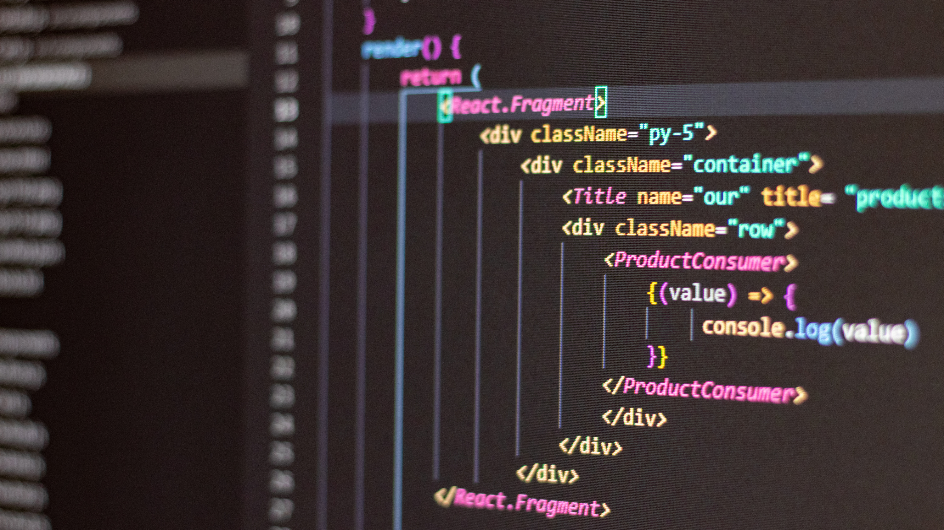
MANEJO DE CONCEPTOS

Slide 3



¿A que se refiere cuando se habla de ESTRUCTURA DE DATOS?
Las estructuras de datos son una forma de organizar los datos en la computadora, de tal manera que nos permita realizar unas operaciones con ellas de forma muy eficiente.

Slide 4

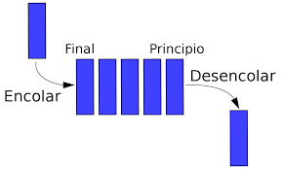
ESTRUCTURA DE DATOS
¿Que significa FIFO?
Del inglés: "First In, First Out" La definición del FIFO es simple: el lote de stock que primera entra, es el que primero sale. Es el método más utilizado para los productos perecederos como los alimentos, que tienen fecha de caducidad.

Slide 5
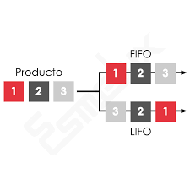
¿Muestra la diferencia entre LIFO y FIFO?
El el método FIFO las primeras mercancías en entrar serán las primeras en salir, mientras que en el método LIFO, las ultimas mercancías en entrar serán las primeras en salir.

Slide 6
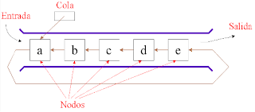
ESTRUCTURA DE DATOS
¿Qué es una COLA?
Una cola es una estructura de datos que almacena elementos en una lista y permite acceder a los datos por uno de los dos extremos de la lista. Un elemento se inserta en la cola (parte final) de la lista y se suprime o elimina por la frente (parte inicial, cabeza) de la lista.

Slide 7
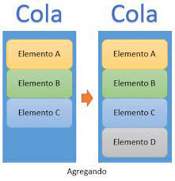
¿Qué es QUEUE en JAVA, una QUEUE será lo mismo que una COLA?
Una Cola o Queue es una estructura de datos que sigue la Filosofía FIFO del ingles First In – First Out que en español seria “Primero en entrar primero en salir”.
Queue es lo mismo que Cola.

Slide 8
ESTRUCTURA DE DATOS
Un ini es una variable utilizada para saber la posición real del primer elemento.
¿Qué es INI o REAR en una COLA?

Slide 9
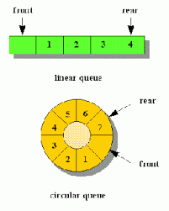
¿Qué es FIN o FRONT en una COLA?
Un FIN es la variable que marca la siguiente posición en entrar a la cola

Slide 10
ESTRUCTURA DE DATOS
¿A que se refiere los métodos esVacia() y esLLena() en una COLA?
Adjunte los métodos
El método esVacia() es cuando la cola no contiene elementos almacenados, de forma que para realizar cambios, primero habrá que almacenar información en la cola.
El método esLlena()es cuando FIN es igual a INI, impidiendo poder seguir llenando la cola.

Slide 11
¿Qué son los métodos estáticos en JAVA?
Un método estático es un método que tiene sentido invocarla sin crear previamente ningún objeto.

Slide 12
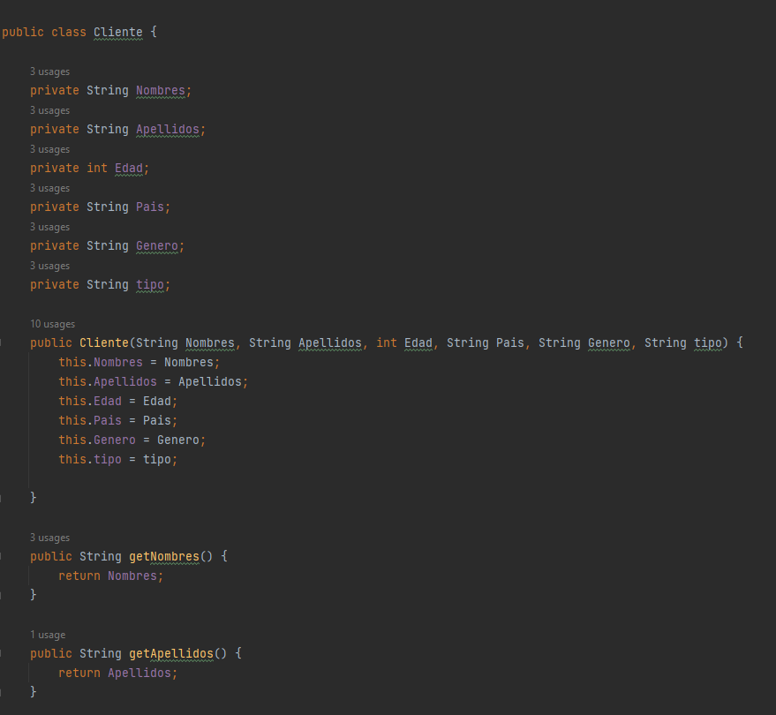
ESTRUCTURA DE DATOS
.¿A través de un gráfico, muestre los métodos mínimos que debería de tener una COLA?
Generar el diagrama con el editor INTELLIJ IDEA

Slide 13
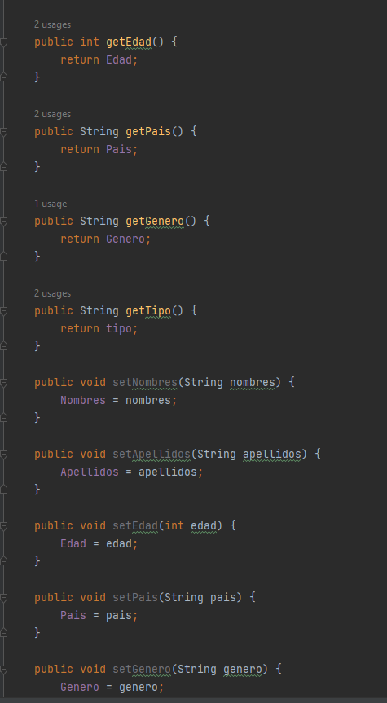
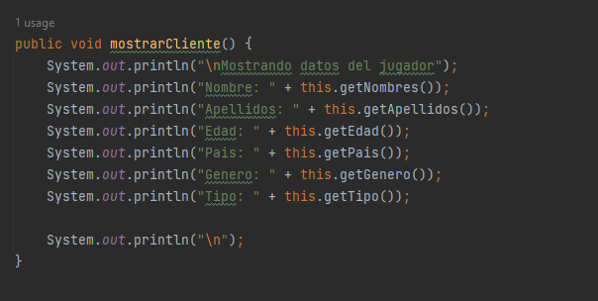

Slide 14
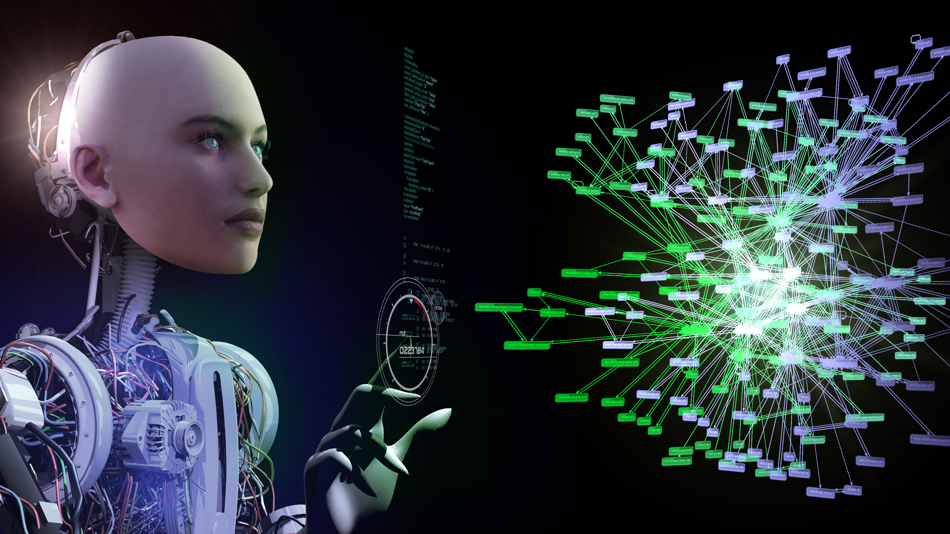
PARTE PRACTICA

Slide 15
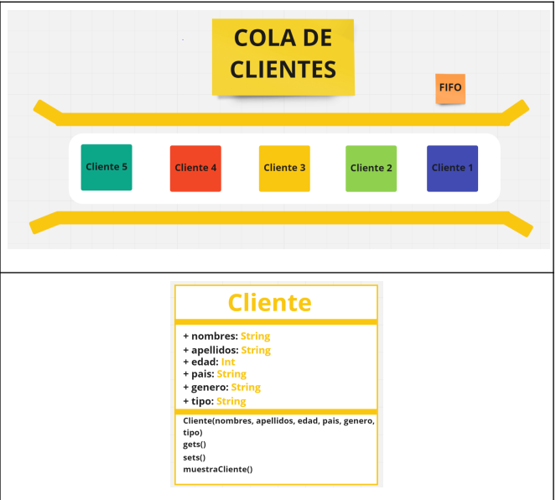
11. Crear las clases necesarias para la PILA DE CLIENTES.

Slide 16
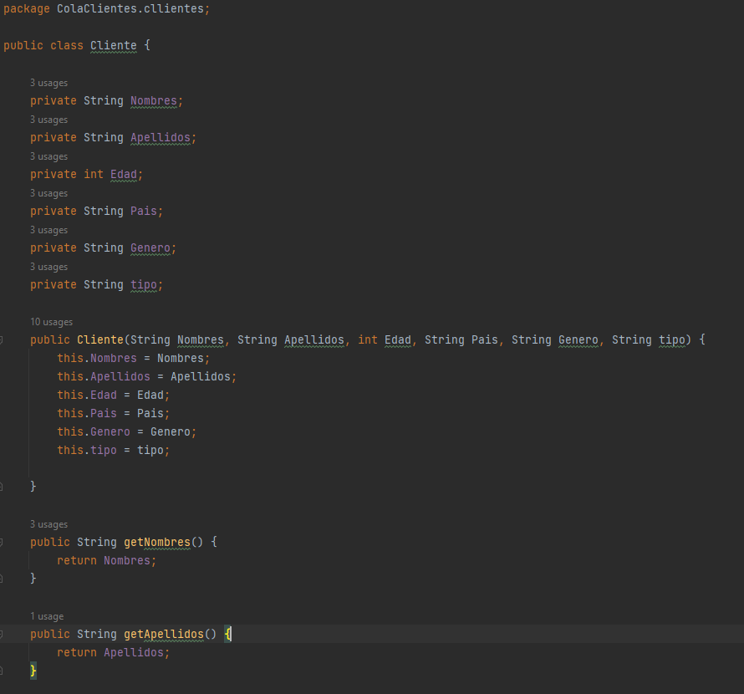
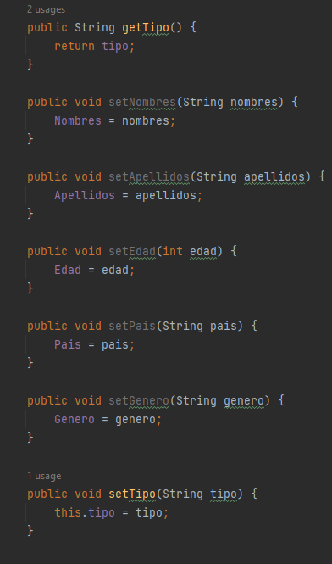
11. Crear las clases necesarias para la PILA DE CLIENTES.

Slide 17
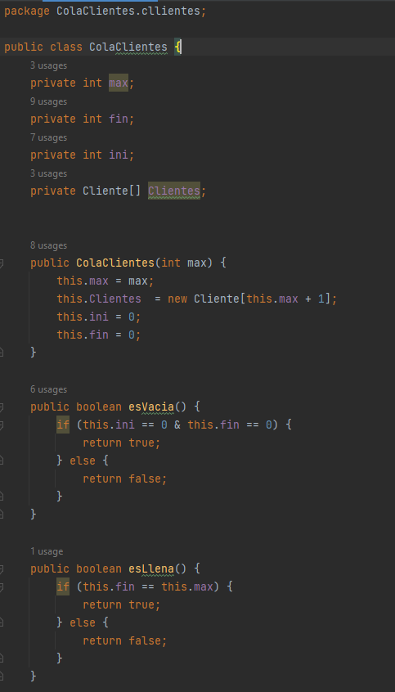
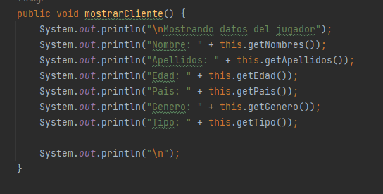
11. Crear las clases necesarias para la PILA DE CLIENTES.

Slide 18
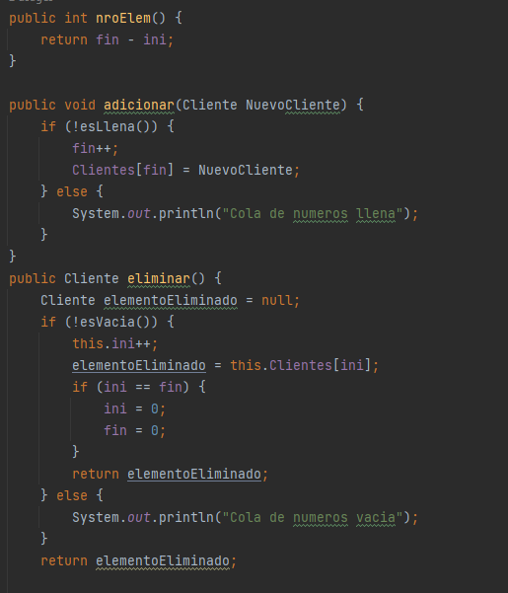
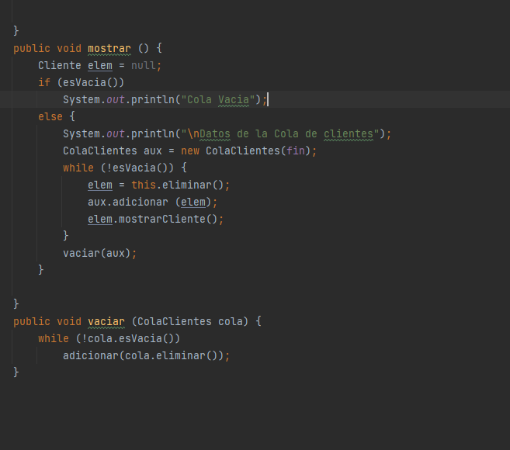
11. Crear las clases necesarias para la PILA DE CLIENTES.

Slide 19
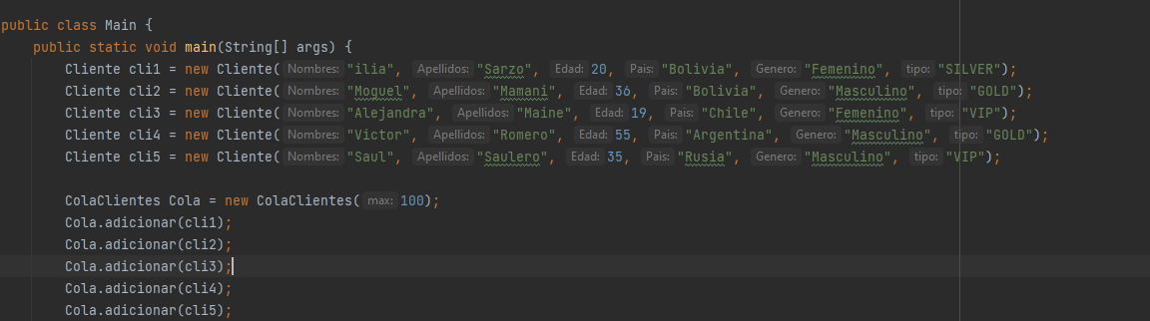
11. Crear las clases necesarias para la PILA DE CLIENTES.

Slide 20
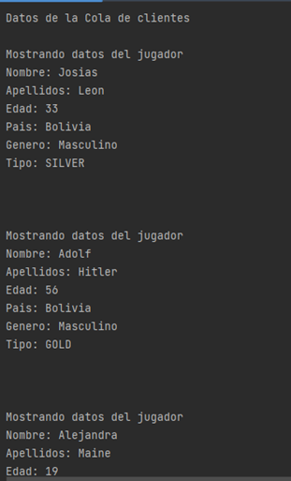
12.Inicializar la cola de clientes.
○ Crear una cola con 5 clientes.
En la clase MAIN deberán estar los 5 clientes.
■Mostrar todos los datos de la cola de clientes

Slide 21
13.Promoción para usuarios de Bolivia.
En el mes de diciembre a todos los clientes de Bolivia se les dará una promoción en cuanto a precios en viajes a nivel nacional.
A todos los clientes que sean de nacionalidad boliviana y además el tipo de cliente GOLD, convertir a estos clientes en VIP
Es decir si es de Bolivia y es GOLD deberá ser ahora un cliente VIP
El método estático dentro de la clase MAIN recibe 3 atributos
La cola de clientes
El tipo de cliente ■ La nacionalidad del cliente.

Slide 22
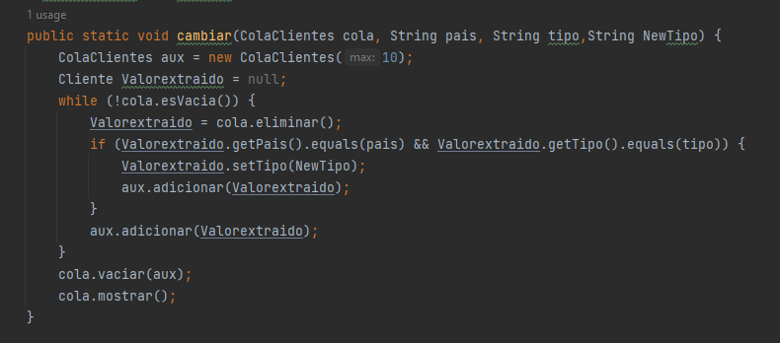
13.Promoción para usuarios de Bolivia.

Slide 23
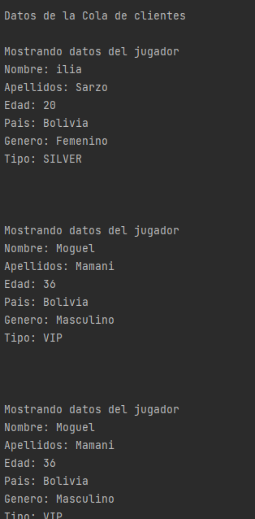
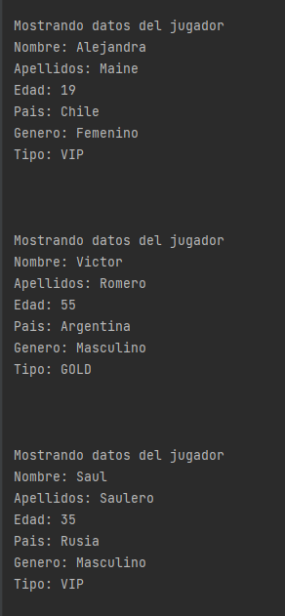

Slide 24
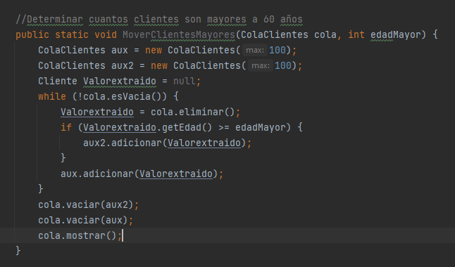
14.Moviendo clientes en la cola.
Mover al inicio todos los clientes mayores a 60 años.
Es decir si el cliente es mayor a 60 deberá de moverlo al inicio de la cola.
El método recibe 2 parámetros
■ La Cola de Clientes ■ El valor(int) de la edad

Slide 25
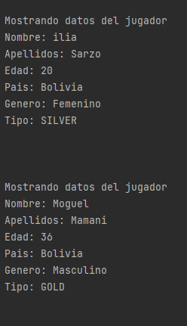
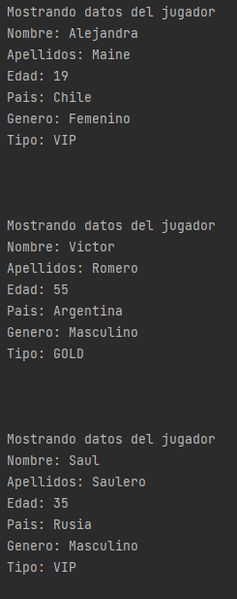
14.Moviendo clientes en la cola.

Slide 26
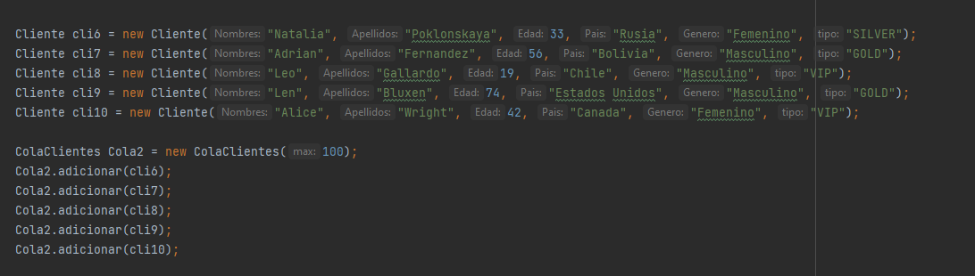
15.Moviendo clientes entre 2 colas.
Por razones de promociones de vuelo, es necesario cambiar de vuelo a ciertos clientes.
Crear 2 colas con 5 clientes.
Todos los clientes cuyo nombre sea Saul deberán ser agregados a la cola B al inicio

Slide 27
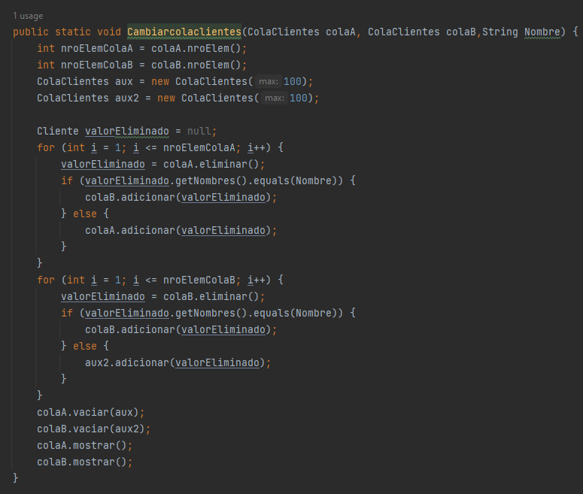
15.Moviendo clientes entre 2 colas.

Slide 28
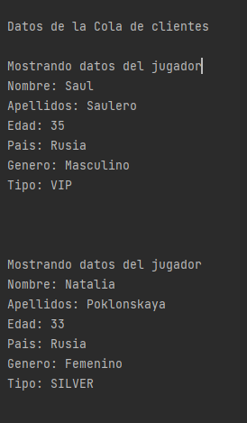
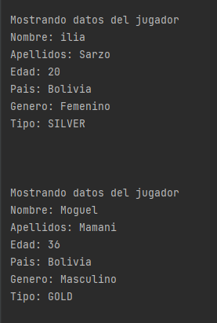
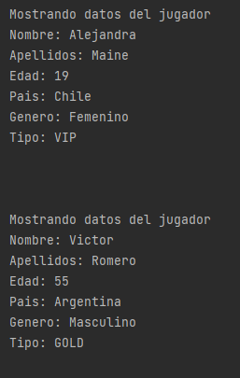
15.Moviendo clientes entre 2 colas.

Slide 29
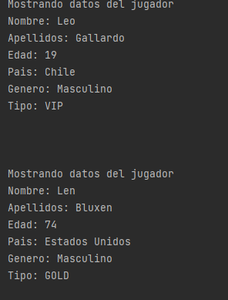
15.Moviendo clientes entre 2 colas.

Slide 30
GRACIAS POR SU ATENCION
UNIFRANZ
persentation by
ILIA ARACELI SARZO LAURA

